Slide 1
滅菌手袋のつけ方

Slide 2
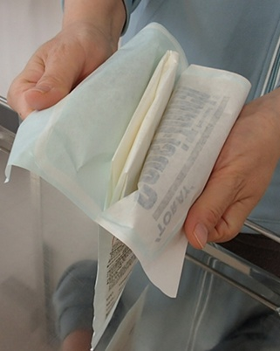
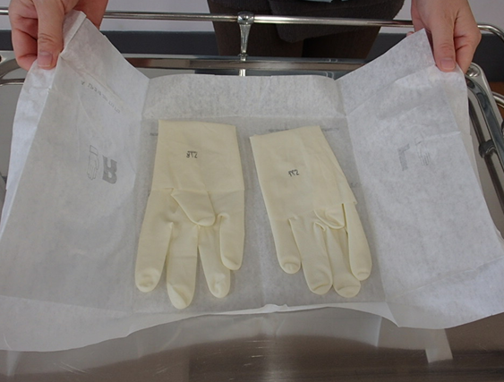
１ 開封し、滅菌手袋を取り出す
手洗いを行い、開封前に滅菌の期限や包装の状態を確認する。

Slide 3
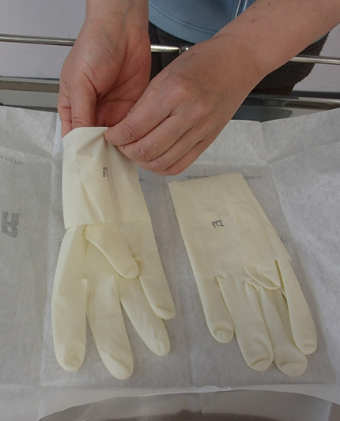
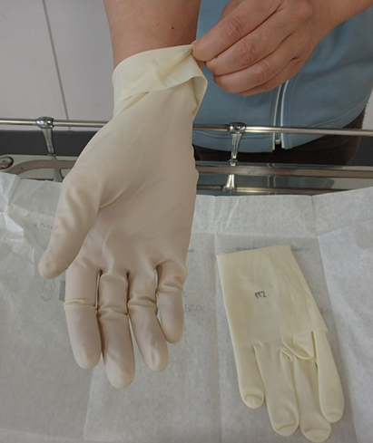
２ 折り返し部分を手でつまみ、片手を入れる
手で触れてよいのは、折り返し部分のみ。

Slide 4
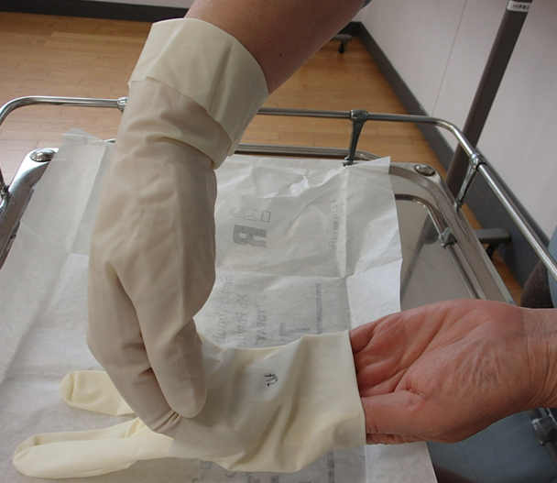
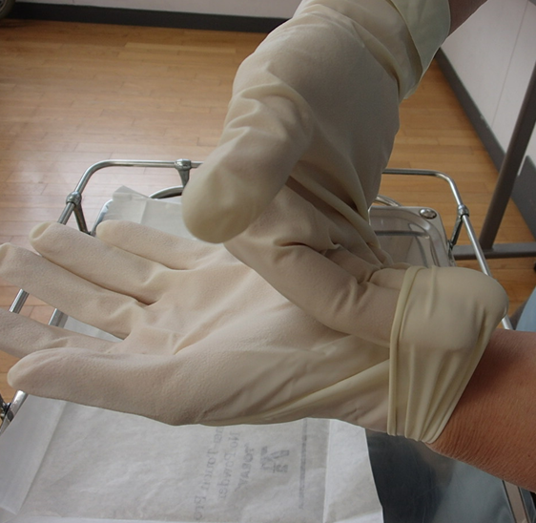
３ もう一方の手袋をはめる
折り返し部分の内側に手袋をつけた手を入れ、もう一方の手を手袋に入れる。折り返し部分の手を入れたまま引っ張って手袋をはめる。

Slide 5
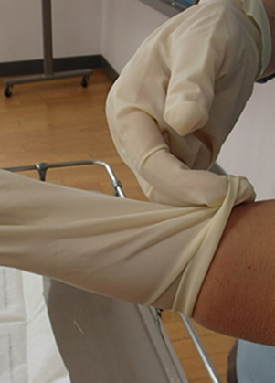
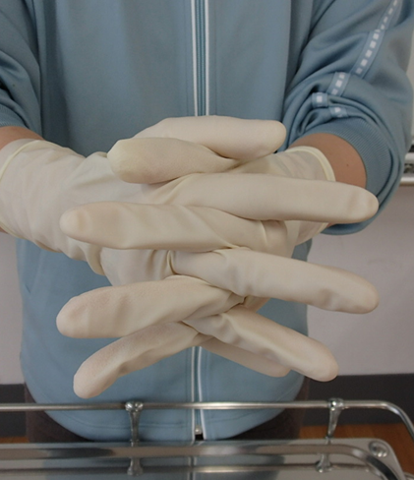
４ 折り返し部分を伸ばす
指を交差させて、ぴたっとはめる。

Slide 6
滅菌手袋のはずし方

Slide 7
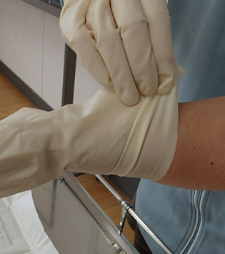
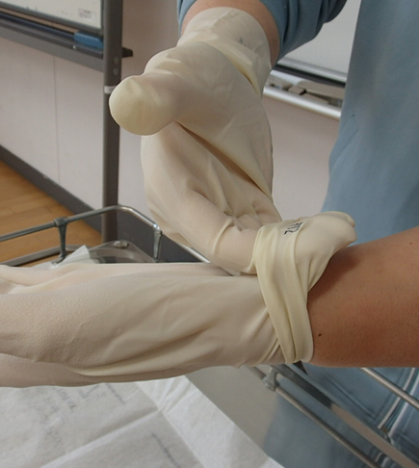
１ 片手で手袋の外側をつまむ
外側をつまだまま、裏返すようにはずしていく。

Slide 8
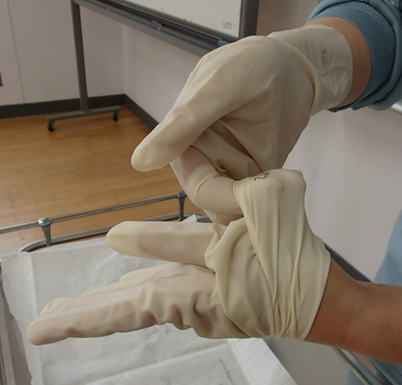
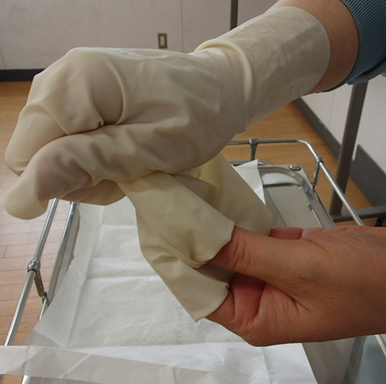
２ 内側が外になるように引っ張る
はずしながらくるくると丸め、脱いだ手袋を持つ。

Slide 9
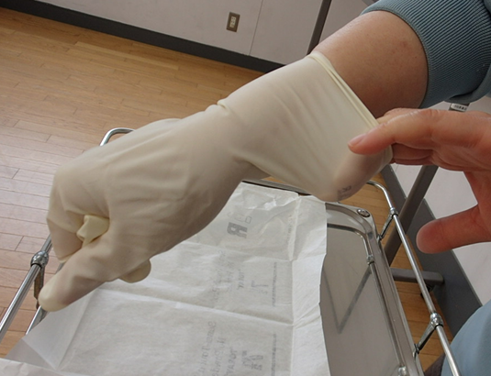
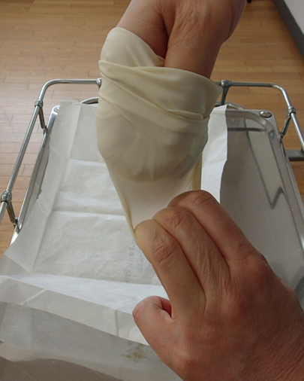
３ 手袋の内側に指を入れ、残
りの手袋も同様に外す
先に脱いだ手袋
手袋の表面は素手で触らない。先に脱いだ手袋を包み込むようにして、内側が外になるようにはずす。

